Slide 1
Система работы с семьёй по региональному компоненту
Мамаенко В.С., воспитатель, 1 квалификационная категория,
МБДОУ Детский сад «Колокольчик»

Slide 2
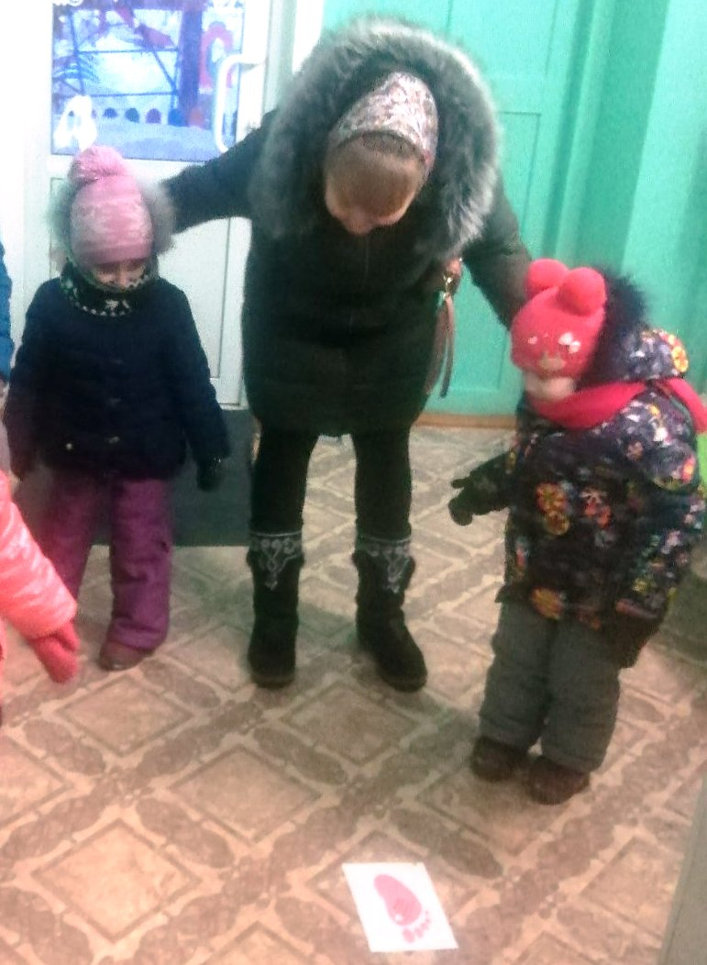
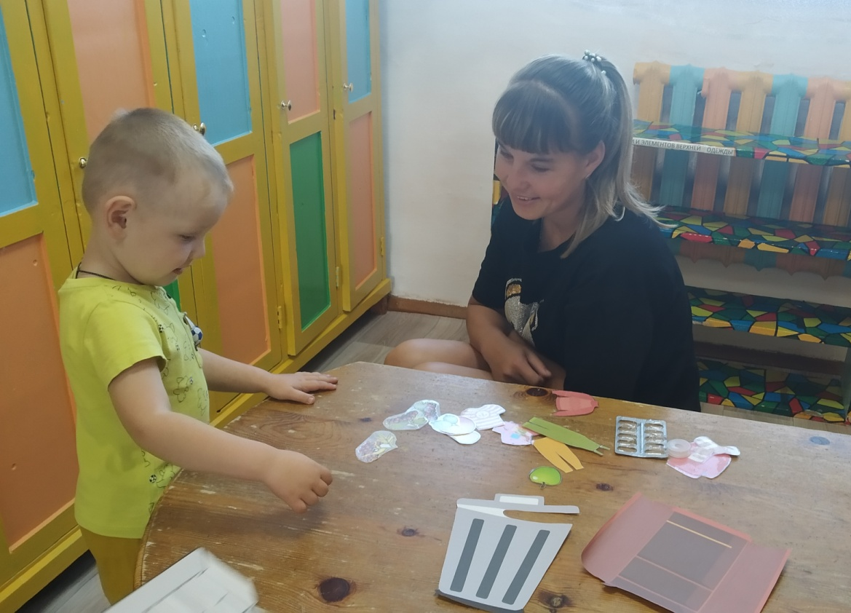
Активное участие
в жизни детского сада

Slide 3
Полезный мусор

Slide 4
Пчелиная семейка

Slide 5
В гостях у эколят-дошколят

Slide 6
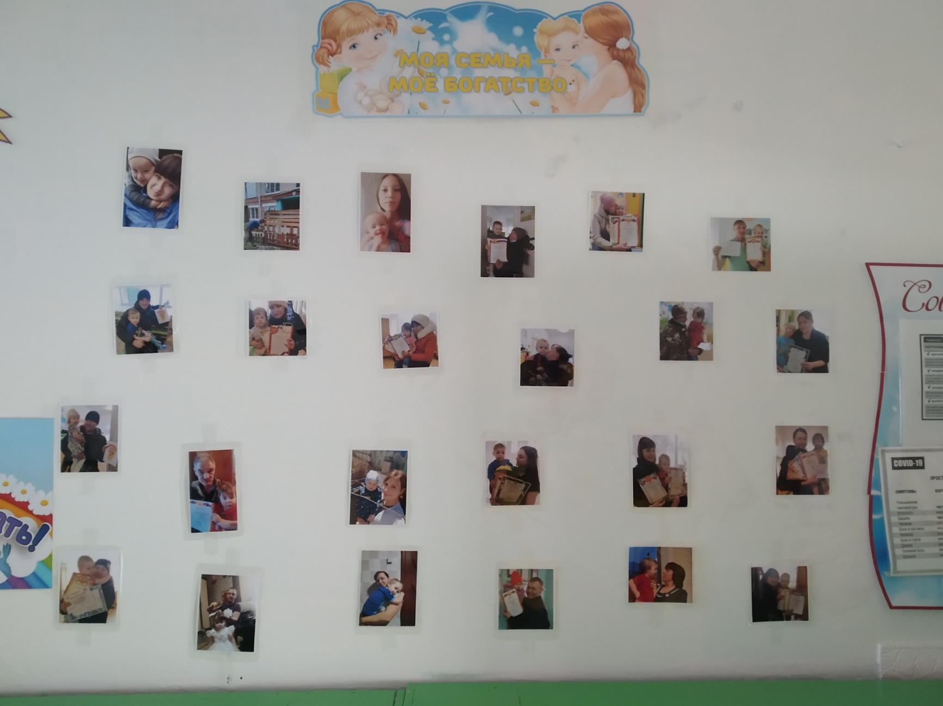
Моя семья – моё богатство

Slide 7
Цель проекта
Знакомство с родным посёлком через знакомство с местом работы родителей.

Slide 8
Задачи проекта
Для детей:
узнать место, где работают родители;
учиться называть эти организации;
проявлять любознательность, активность;
активизировать словарный запас.

Slide 9
Для родителей:
показать детям место своей работы и свою роль в трудовом процессе;
проявить активную позицию при ответах на вопросы со стороны детей и воспитателя;
показать детям положительное отношение к родному краю, дому, своей работе;
представить узнаваемый фотоматериал дома ребёнка.

Slide 10
Для воспитателя:
заинтересовать детей и родителей в сборе материалов;
представить полученные материалы, скомпоновав их по логическим схемам: семья, работа в одном месте и другие;
учить делать простейшие логические выводы;
воспитывать любовь к малой Родине.

Slide 11
Мероприятия проекта

Slide 12
Альбом «Моя семья. Место работы моих родителей»

Slide 13
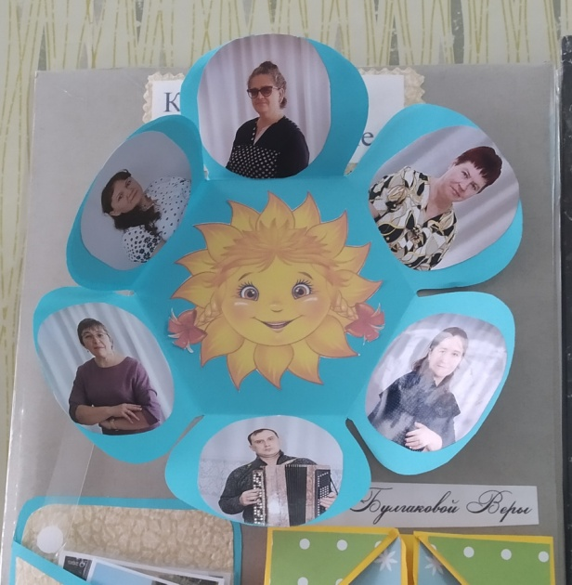
Лэпбук

Slide 14
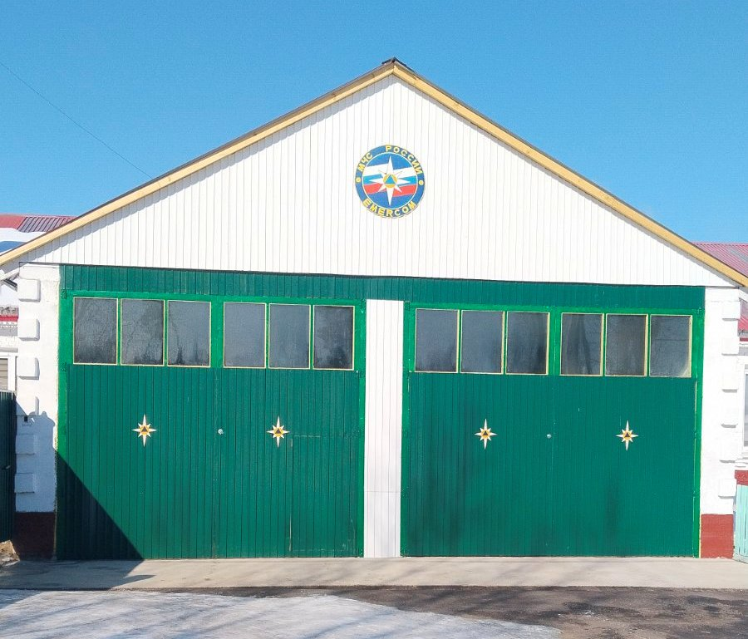
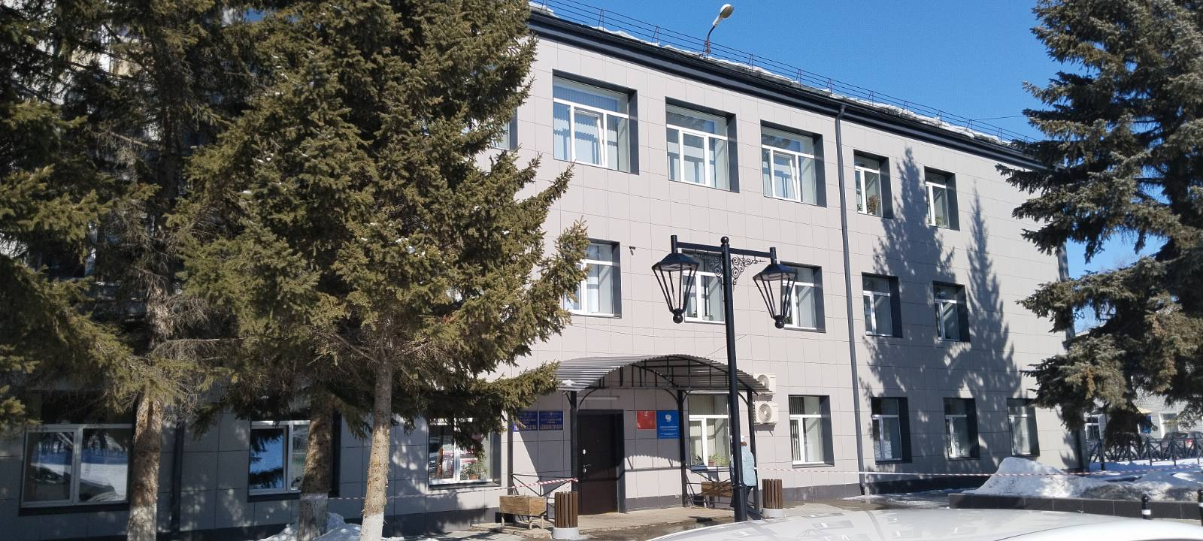
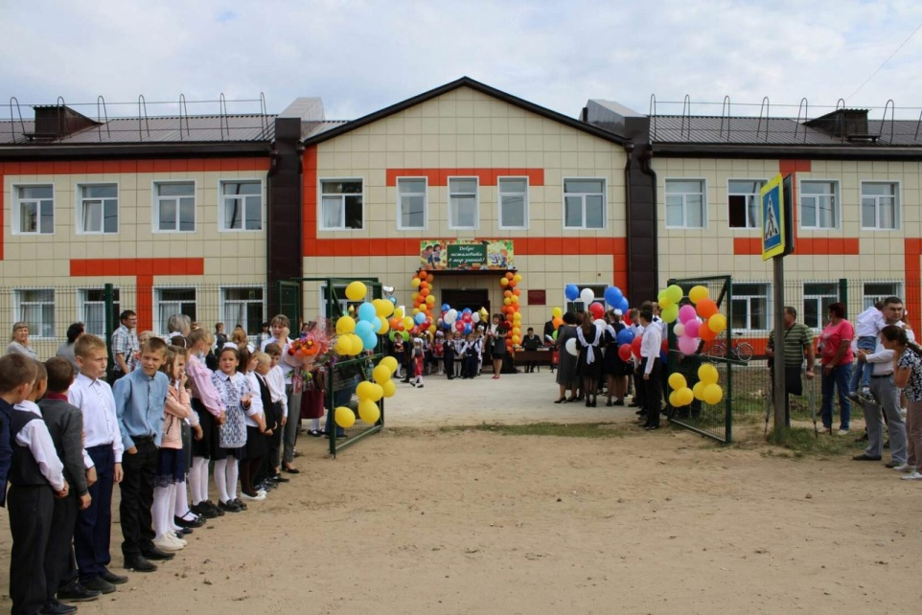
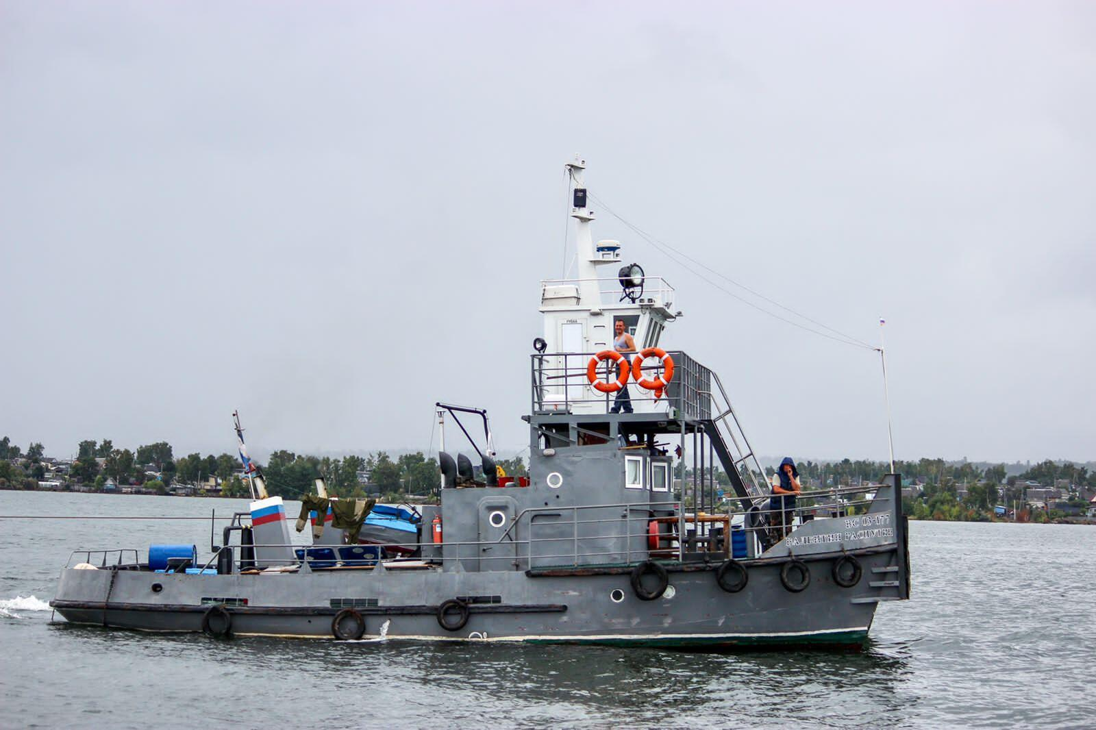

Slide 15
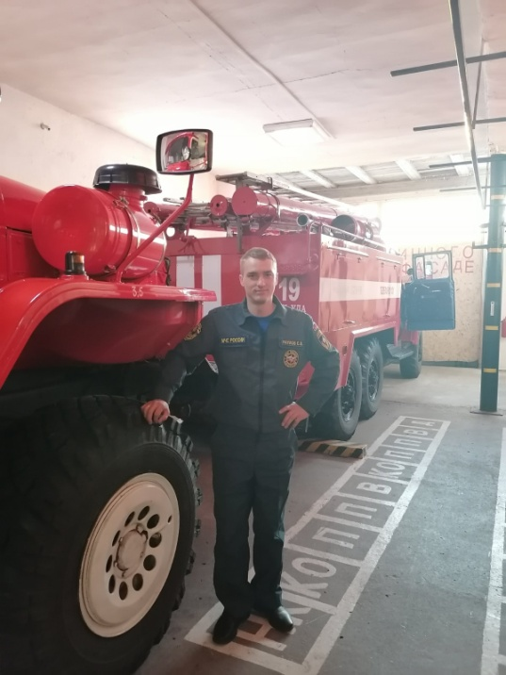
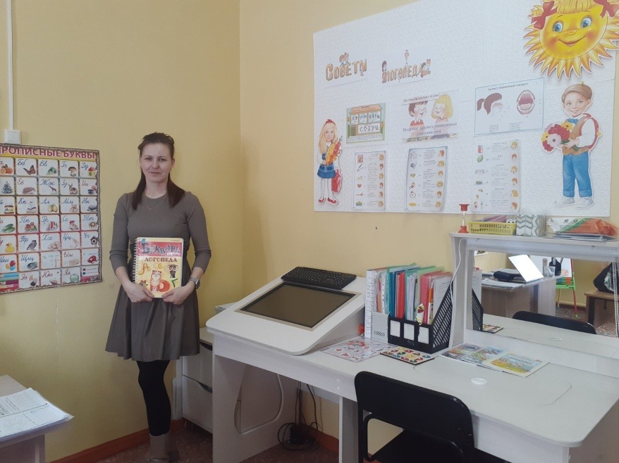

Slide 16
Самые активные и неравнодушные помощники – наши замечательные родители!

